Slide 1
Entorno de Programación
Tecnicatura Superior en Programación
Laboratorio de Computación I
1

Slide 2
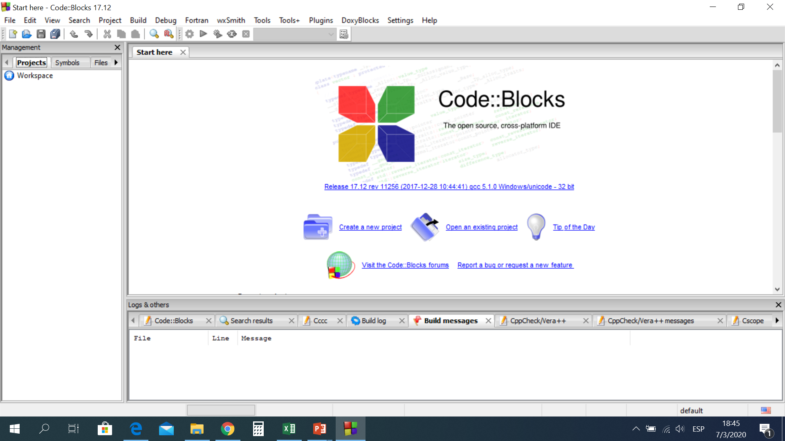
Ambiente de Desarrollo Code::Blocks
Tecnicatura Superior en Programación

Slide 3
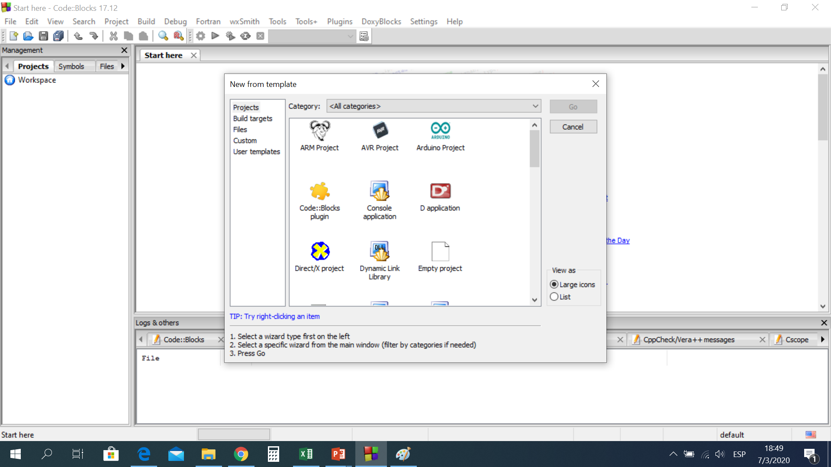
Ambiente de Desarrollo Code::Blocks
Tecnicatura Superior en Programación

Slide 4
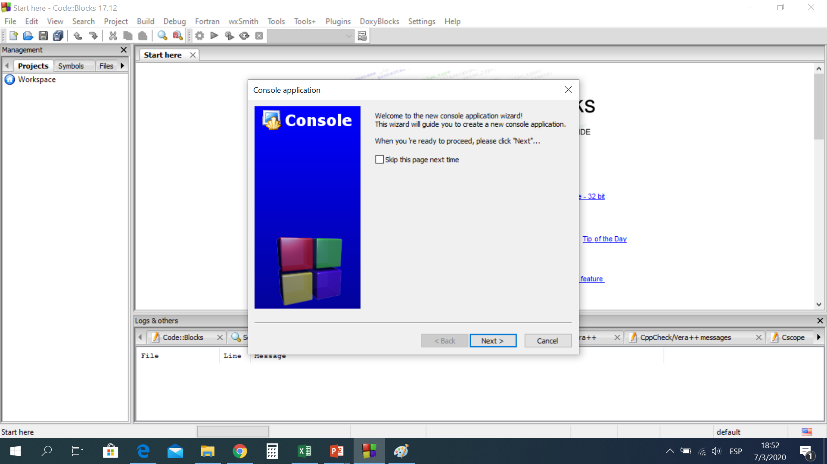
Ambiente de Desarrollo Code::Blocks
Tecnicatura Superior en Programación

Slide 5
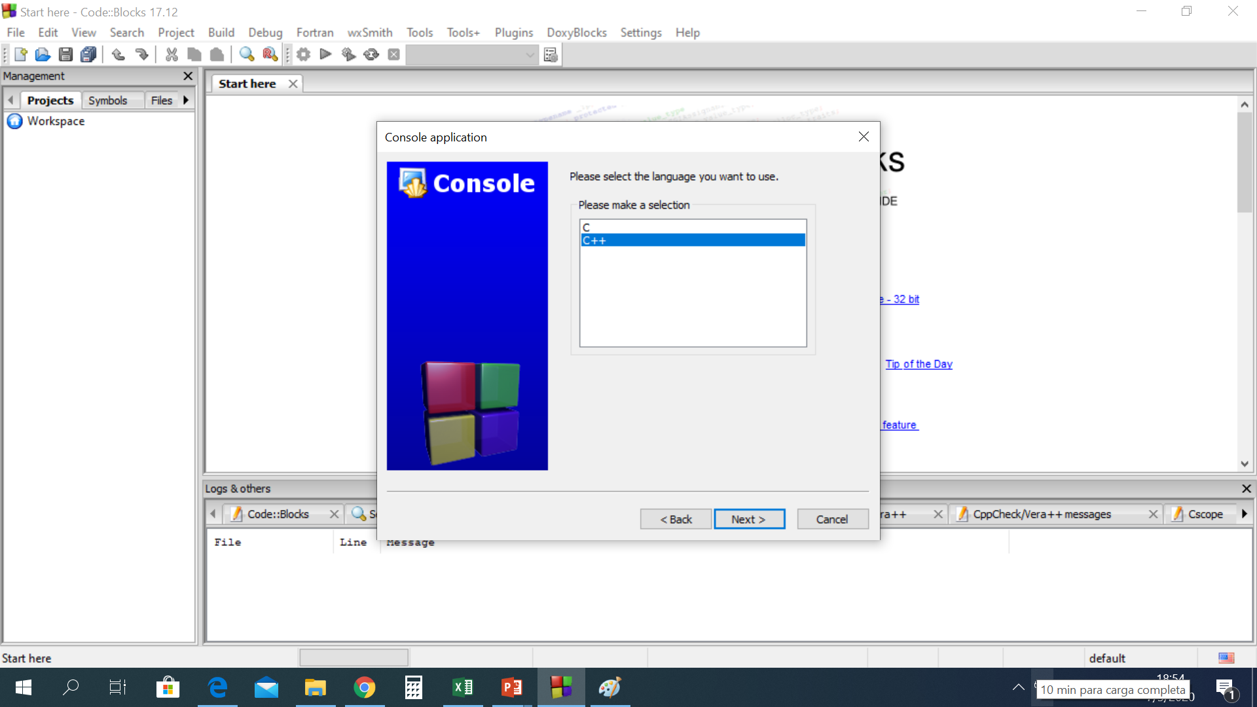
Ambiente de Desarrollo Code::Blocks
Tecnicatura Superior en Programación

Slide 6
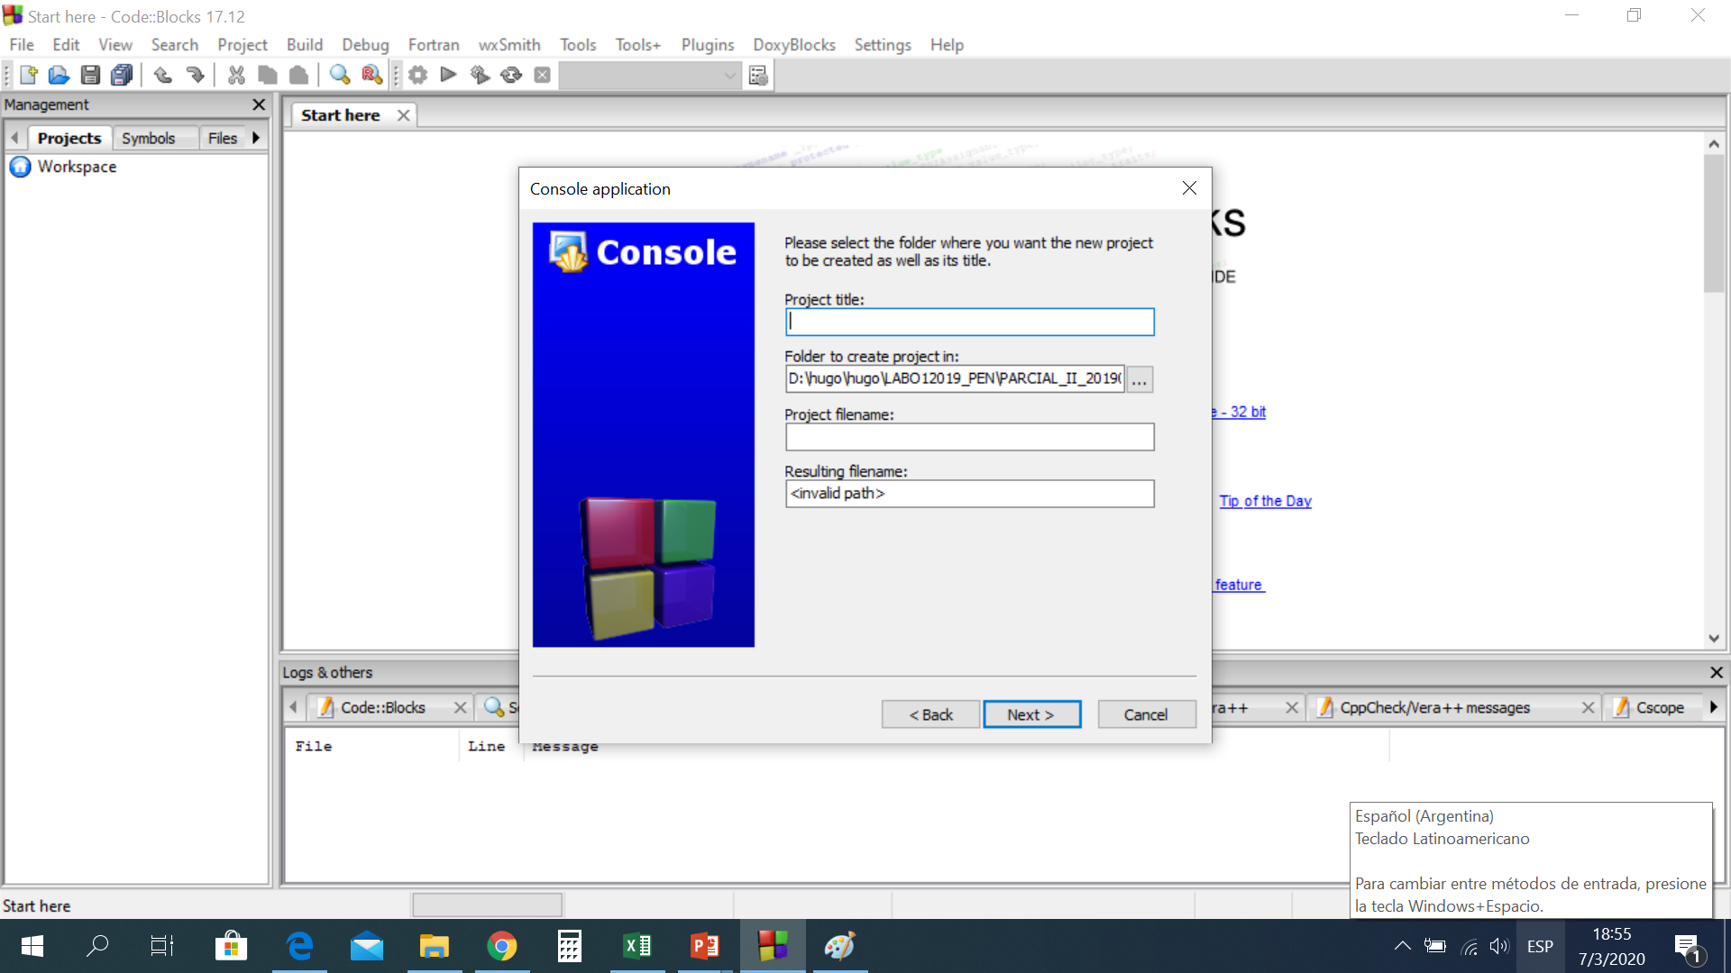
Ambiente de Desarrollo Code::Blocks
Tecnicatura Superior en Programación

Slide 7

Ambiente de Desarrollo Code::Blocks
Tecnicatura Superior en Programación

Slide 8
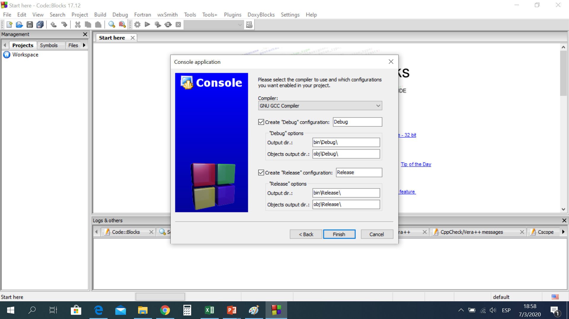
Ambiente de Desarrollo Code::Blocks
Tecnicatura Superior en Programación

Slide 9
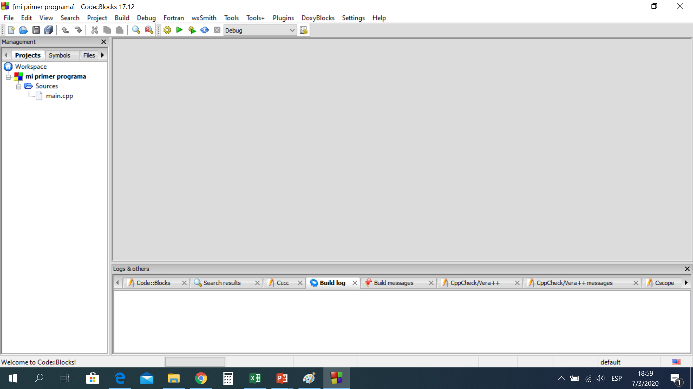
Ambiente de Desarrollo Code::Blocks
Tecnicatura Superior en Programación

Slide 10
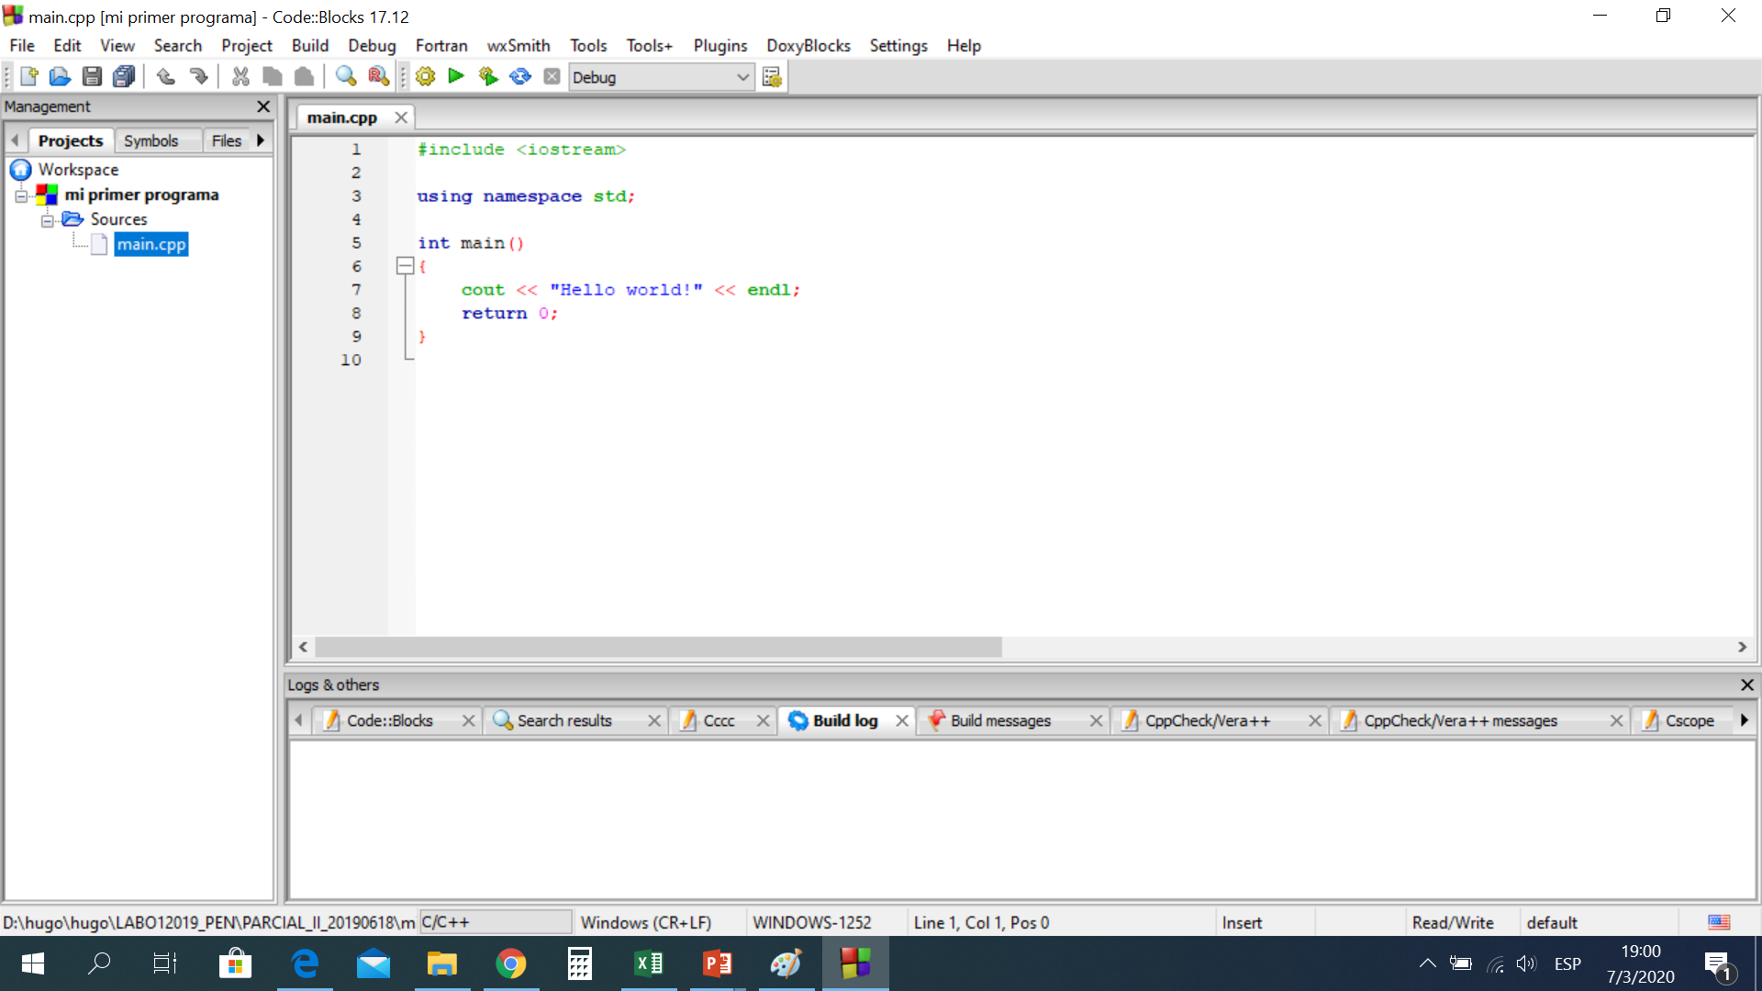
Ambiente de Desarrollo Code::Blocks
Compilación
Ejecución
Compilación y Ejecución
Área de Desarrollo
Tecnicatura Superior en Programación

Slide 11
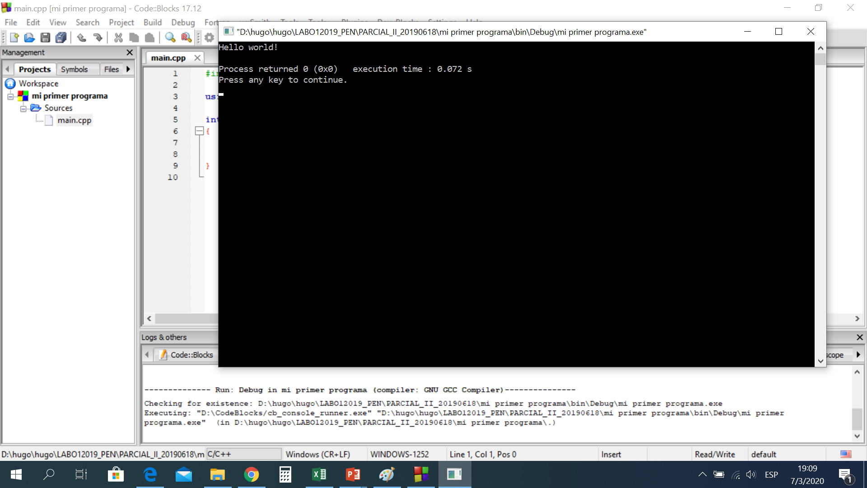
Ambiente de Desarrollo Code::Blocks
Área de Ejecución
Área de Mensajes de Compilación
Tecnicatura Superior en Programación

